Slide 1
ASIA.-LA VUELTA AL MUNDO EN 385 JARDINES
ISRAEL.-Yarkon Park.-National Park en Tel Aviv Ramat Gan.-Israel .-Tel Giborin en Holon.-Utopia Park.-Israel.-Jardin de Cactus.-Holon.-Israel.-Raanana Park.
Selección de textos y fotografías por
JOSE ELIAS BONELLS

Slide 2
Yarkon Park
Yarkón Park es un gran parque urbano (3,8 km ²) en Tel Aviv , Israel , con cerca de dieciséis millones de visitantes al año.
Limitado por Rokach bulevar en el norte y Bavli en el sur , el parque incluye amplios jardines , instalaciones deportivas, jardines botánicos , un aviario , un parque acuático , dos al aire libre para conciertos y lagos artificiales.
Planificación del parque se inició en 1969. Cuando se abrió al público en 1973, fue llamado Ganei Yehoshua, en honor a Iehoshúa Rabinovich , el alcalde de Tel Aviv entre 1969-1974.

Slide 3
Uno de los principales atractivos del parque es Tel Afek y su fortaleza del periodo Otomano , Binario Bashi, con vistas a las aguas del río Yarkon.
Binary Bashi fue construido en 1571 en la parte superior de un antiguo tell .
La fortaleza nos ofrece una visión de las aguas del Rosh HaAyin , que fluyen a los pies de Tel Afek .
En la parte oriental de la cuenta están los restos de una estación de bombeo desde el periodo de mandato británico , que se utilizan para el transporte de agua de manantial a Jerusalén.

Slide 4
El rio Hayarkon fluye por el parque
El parque cuenta con seis jardines: Gan Habanim (Fallen Soldiers Memorial Garden), Gan Nifga'ei HaTeror (Terror Víctimas Memorial Garden), Gan HaSlaim (Rock Garden), Gan HaKaktusim (Jardín de Cactus), Gan HaGazum (ajustada Jardín), y Gan HaTropi (Jardín Tropical).
El jardín de rocas, una de los más grandes de su tipo en el mundo, refleja la diversidad geológica de Israel.
En su recinto de 10 hectáreas de las rocas se mezclan con unas 3.500 especies de plantas, incluyendo más de seis hectáreas de cactus.

Slide 5
El Jardín Tropical de cinco acres cuenta con una pasarela de madera a la sombra de las palmeras que conducen a un pequeño lago.
La selva-como el microclima que se apoya una gran variedad de orquídeas y lianas .
El río Yarkon atraviesa el parque y llega hasta el mar Mediterráneo en el borde oeste del parque, a continuación, se conecta en el puerto de Tel Aviv , un centro de entretenimiento y el turismo.
A pesar de los esfuerzos de limpieza en los últimos años, el río sigue contaminado. A pesar de sus aguas contaminadas, en julio de 2011 el alcalde de Tel Aviv, Ron Huldai , se lanzó al agua y nadó en el lago.

Slide 6
Sin embargo, la región ha mantenido su biodiversidad
Es el hogar de una gran cantidad de insectos , las aves acuáticas, los chacales , los puercoespines y las mangostas .

Slide 7
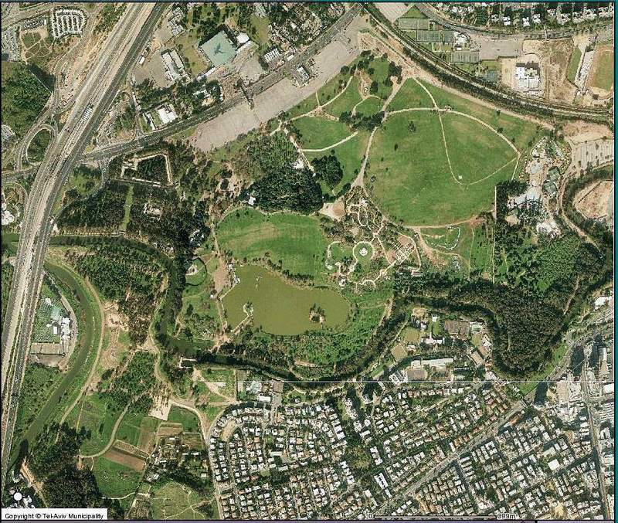
Yarkon Park
Notes:
Yarkon Park

Slide 8
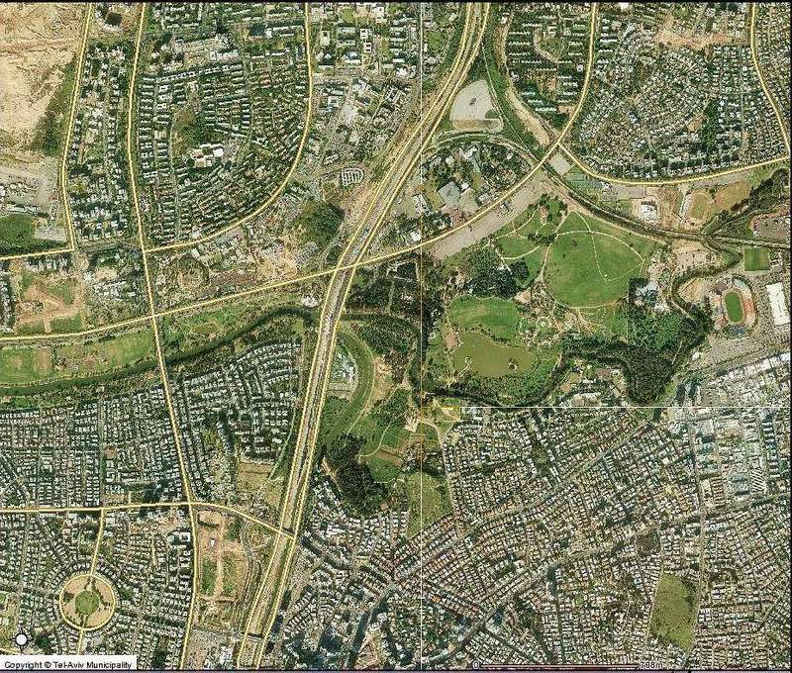
Yarkon Park
Notes:
Yarkon Park

Slide 9
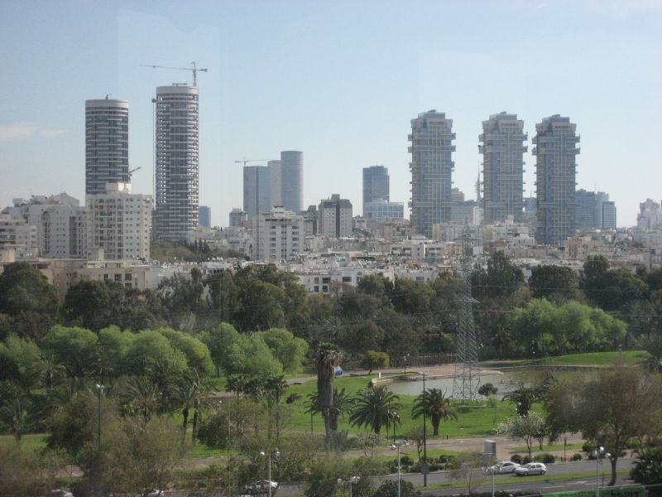
Notes:
Yarkon Park

Slide 10
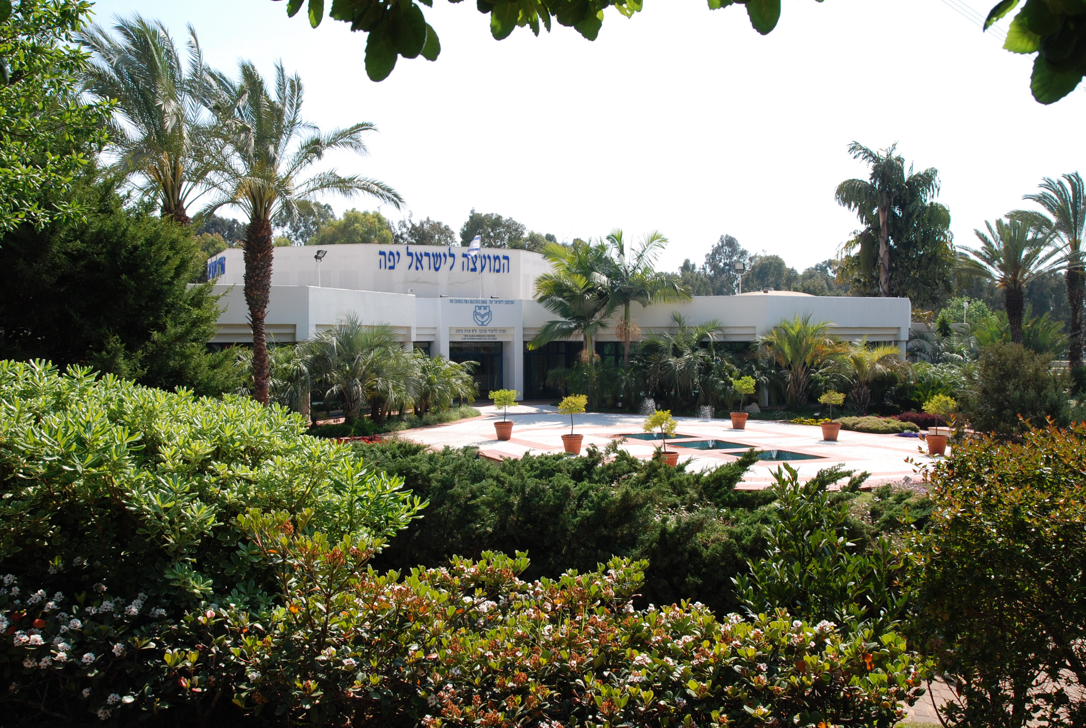
Notes:
Yarkon Park

Slide 11


Slide 12

Notes:
Yarkon Park

Slide 13

Notes:
Yarkon Park

Slide 14

Notes:
Yarkon Park

Slide 15

Notes:
Yarkon Park

Slide 16

Notes:
Yarkon Park

Slide 17

Notes:
Yarkon Park

Slide 18
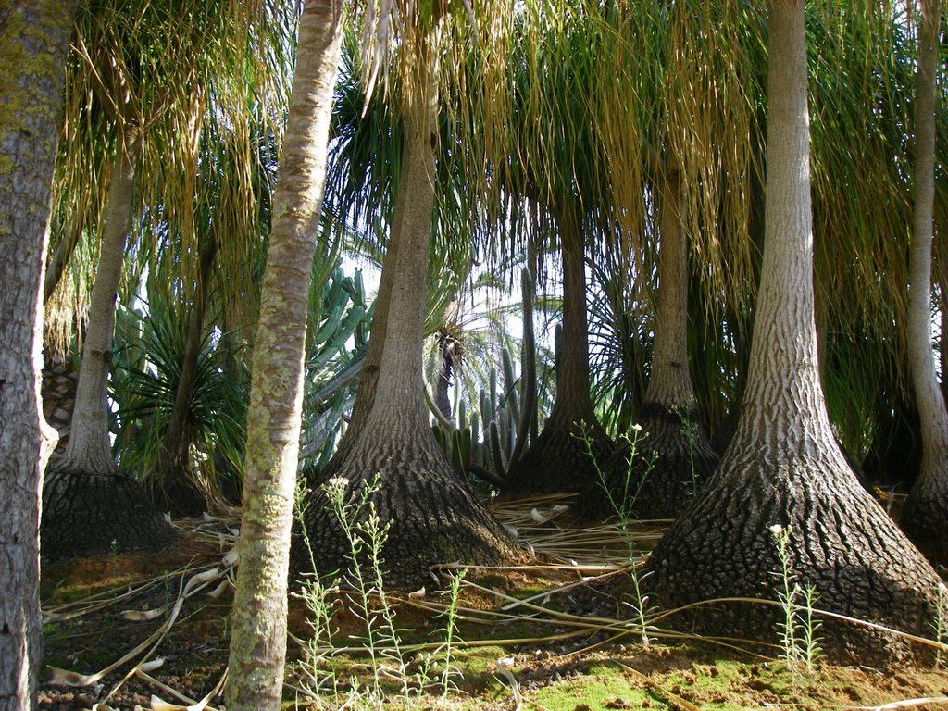
Notes:
Yarkon Park

Slide 19
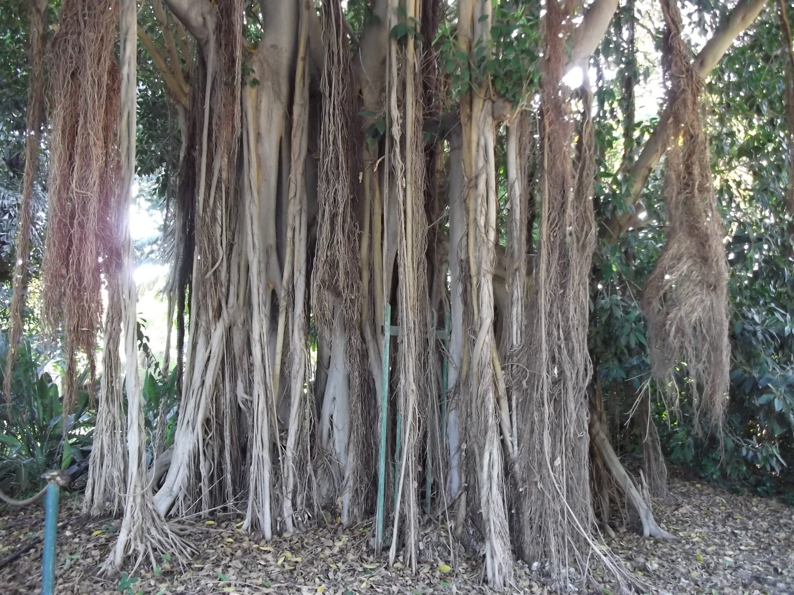

Slide 20
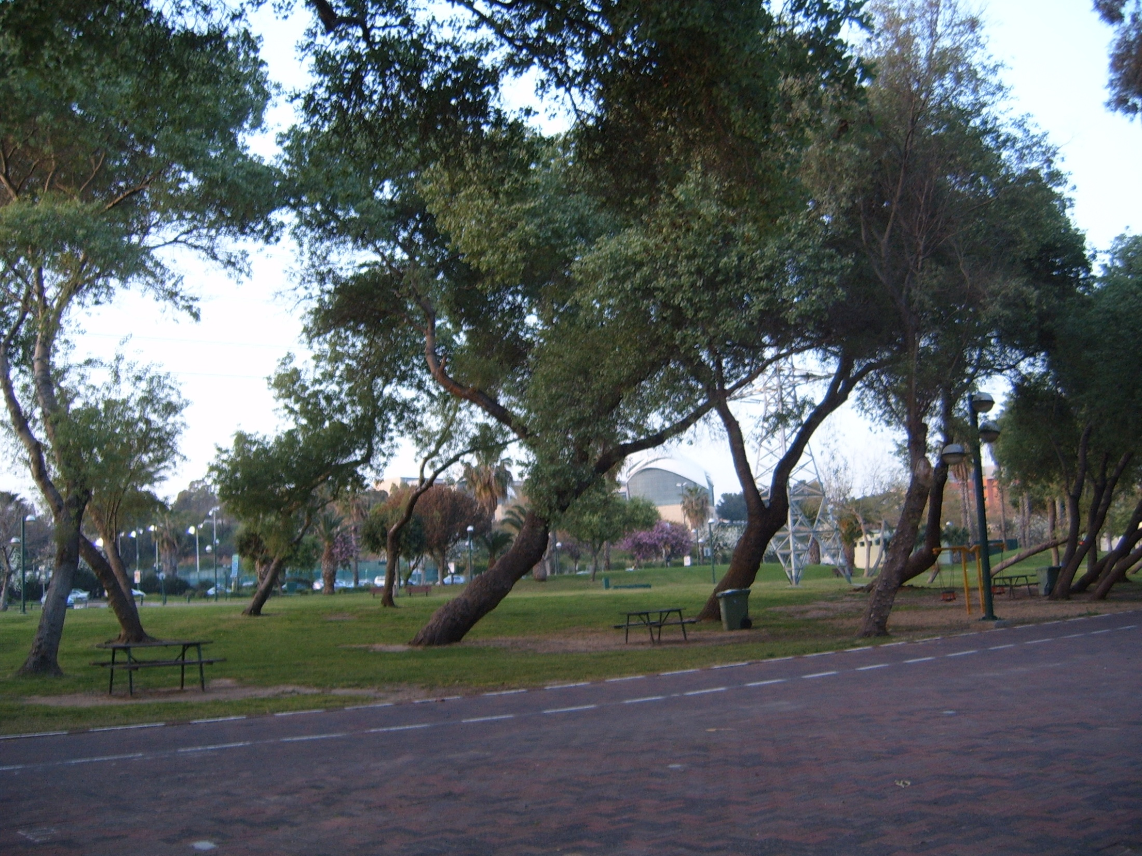

Slide 21
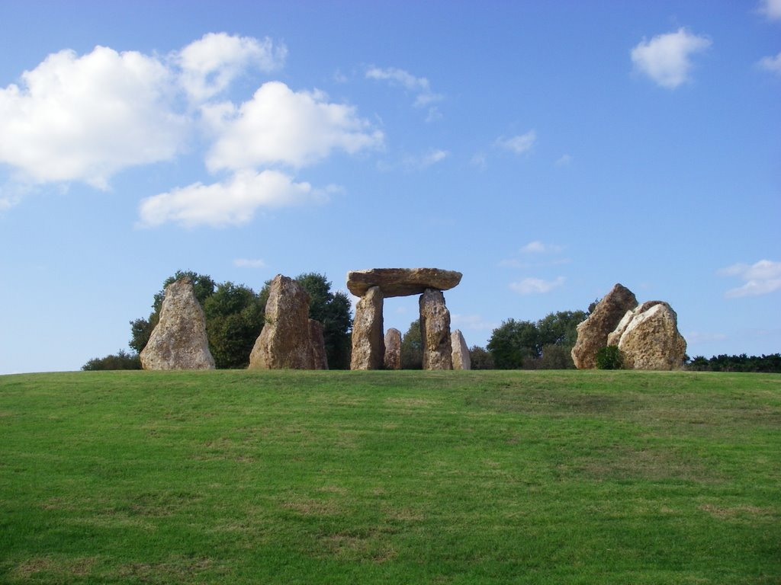
Notes:
Yarkon Park

Slide 22
Notes:
Yarkon Park

Slide 23

Notes:
Yarkon Park

Slide 24
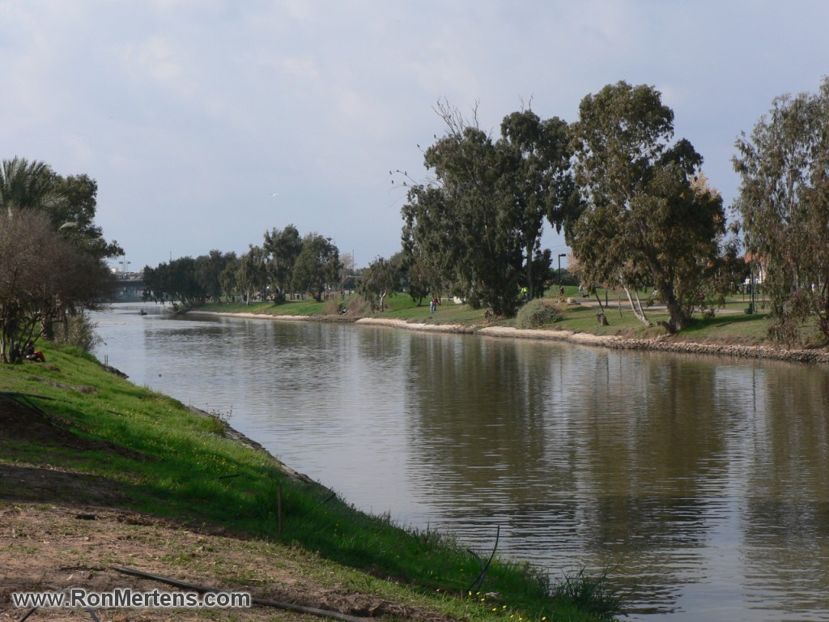
Notes:
Yarkon Park

Slide 25

Notes:
Yarkon Park

Slide 26
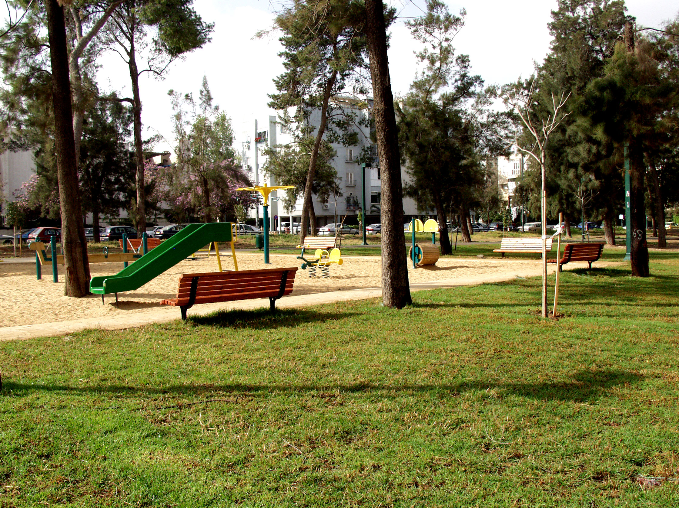
Notes:
Yarkon Park

Slide 27
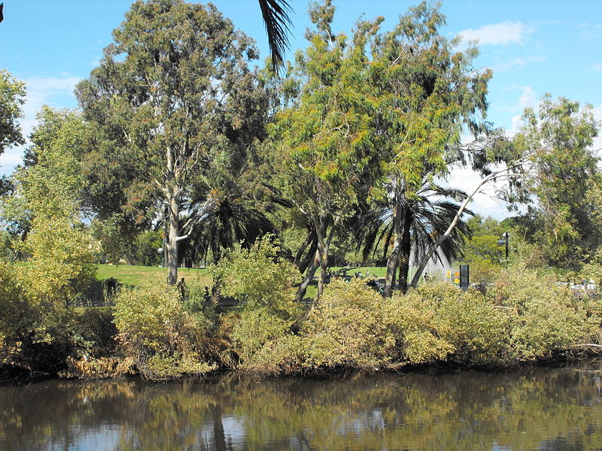
Notes:
Yarkon Park

Slide 28
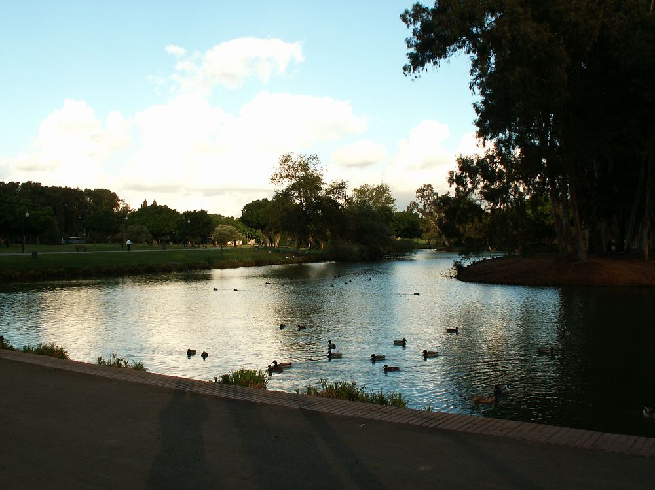
Notes:
Yarkon Park

Slide 29
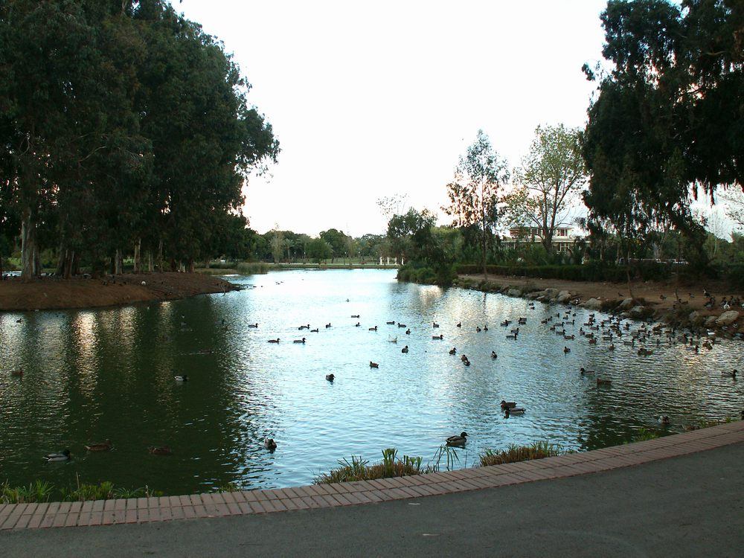
Notes:
Yarkon Park

Slide 30
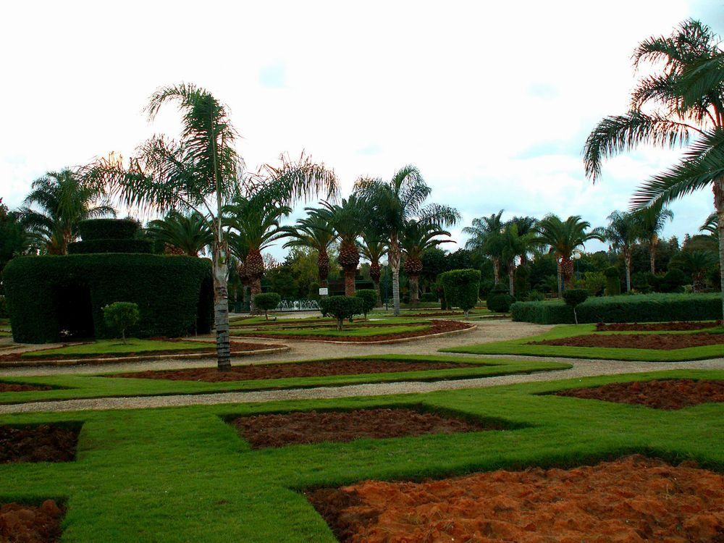
Notes:
Yarkon Park

Slide 31
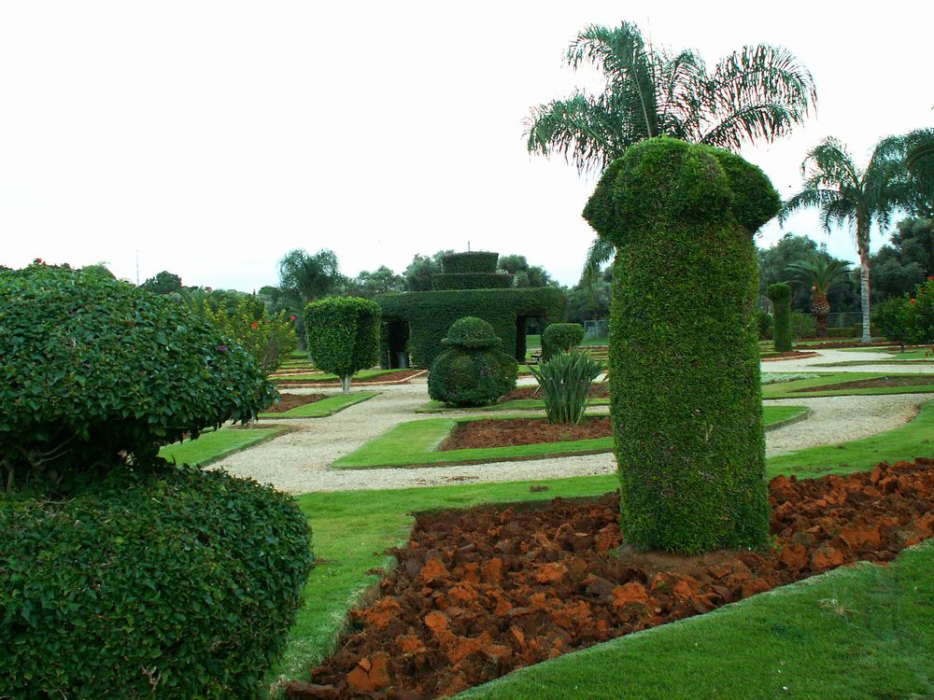
Notes:
Yarkon Park

Slide 32
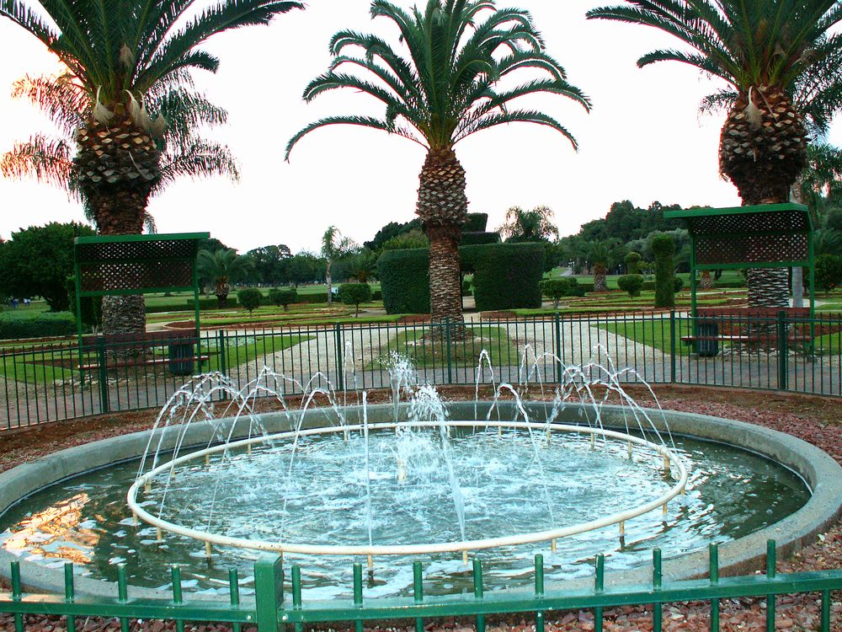
Notes:
Yarkon Park

Slide 33
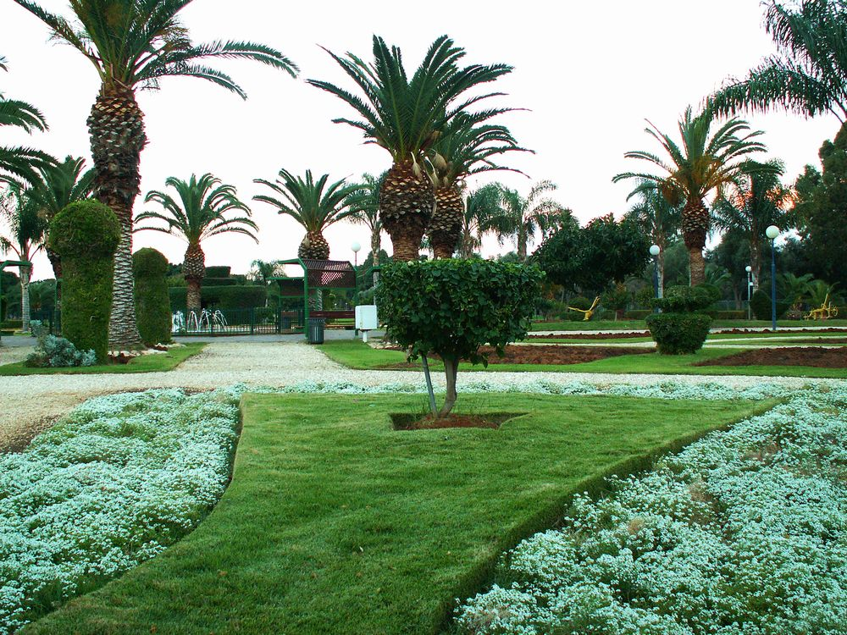
Notes:
Yarkon Park

Slide 34
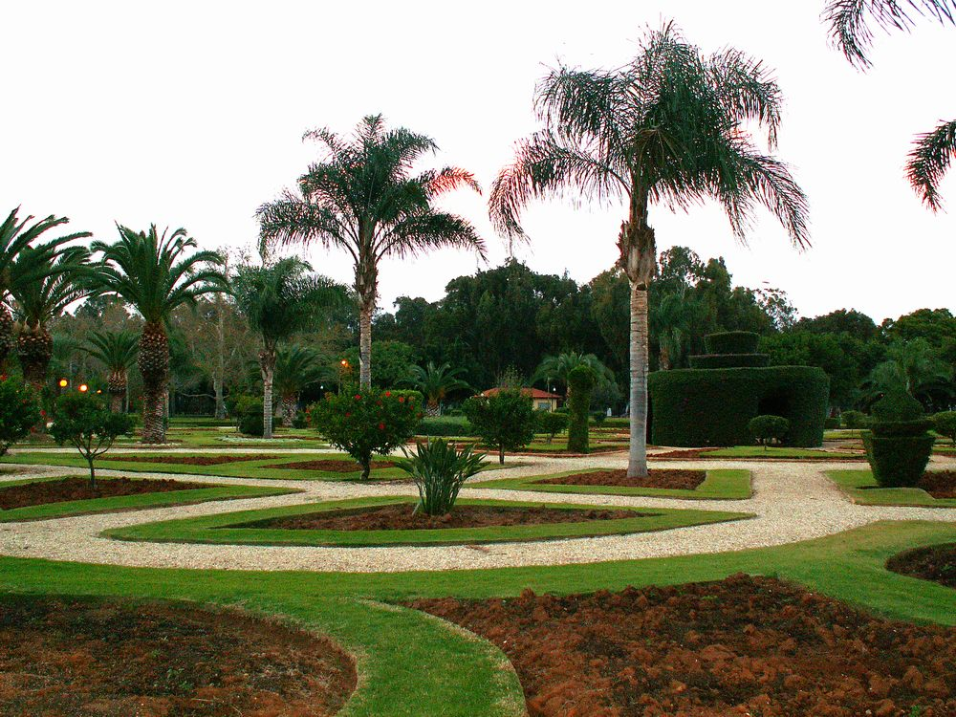
Notes:
Yarkon Park

Slide 35
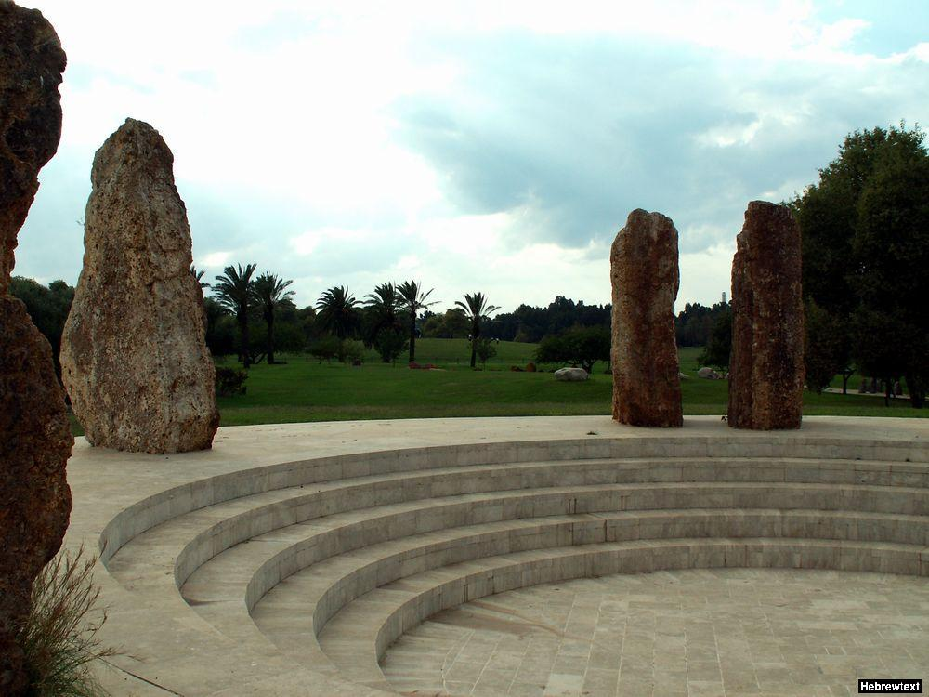

Slide 36
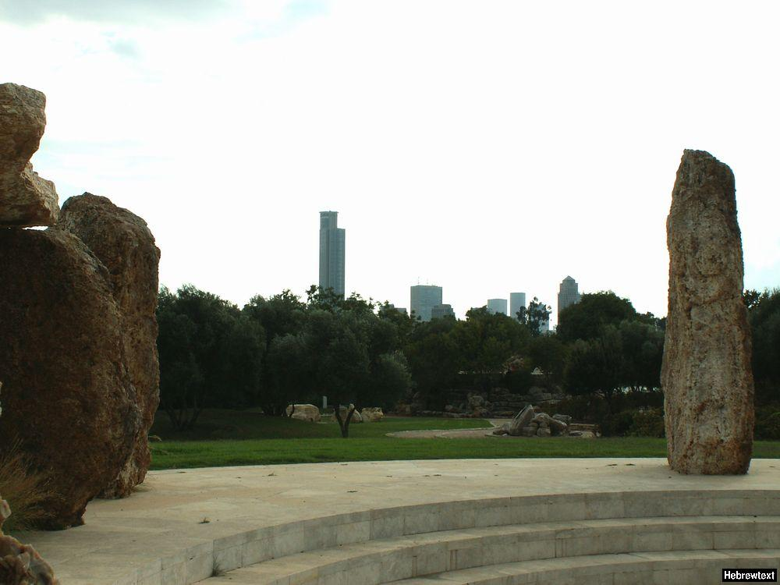

Slide 37
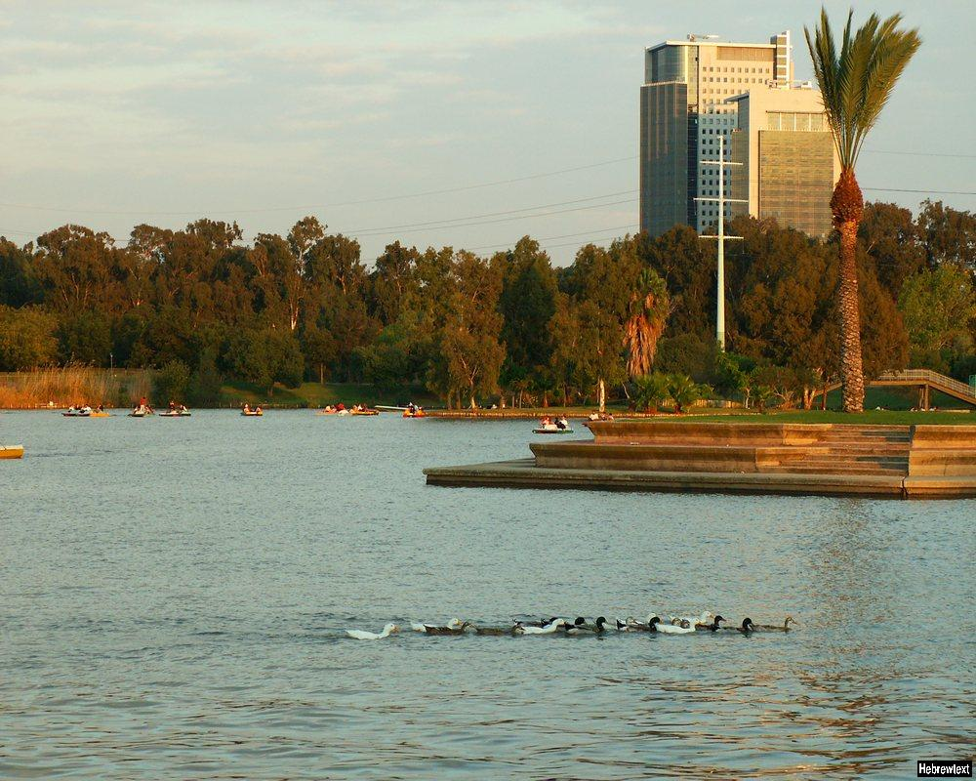

Slide 38
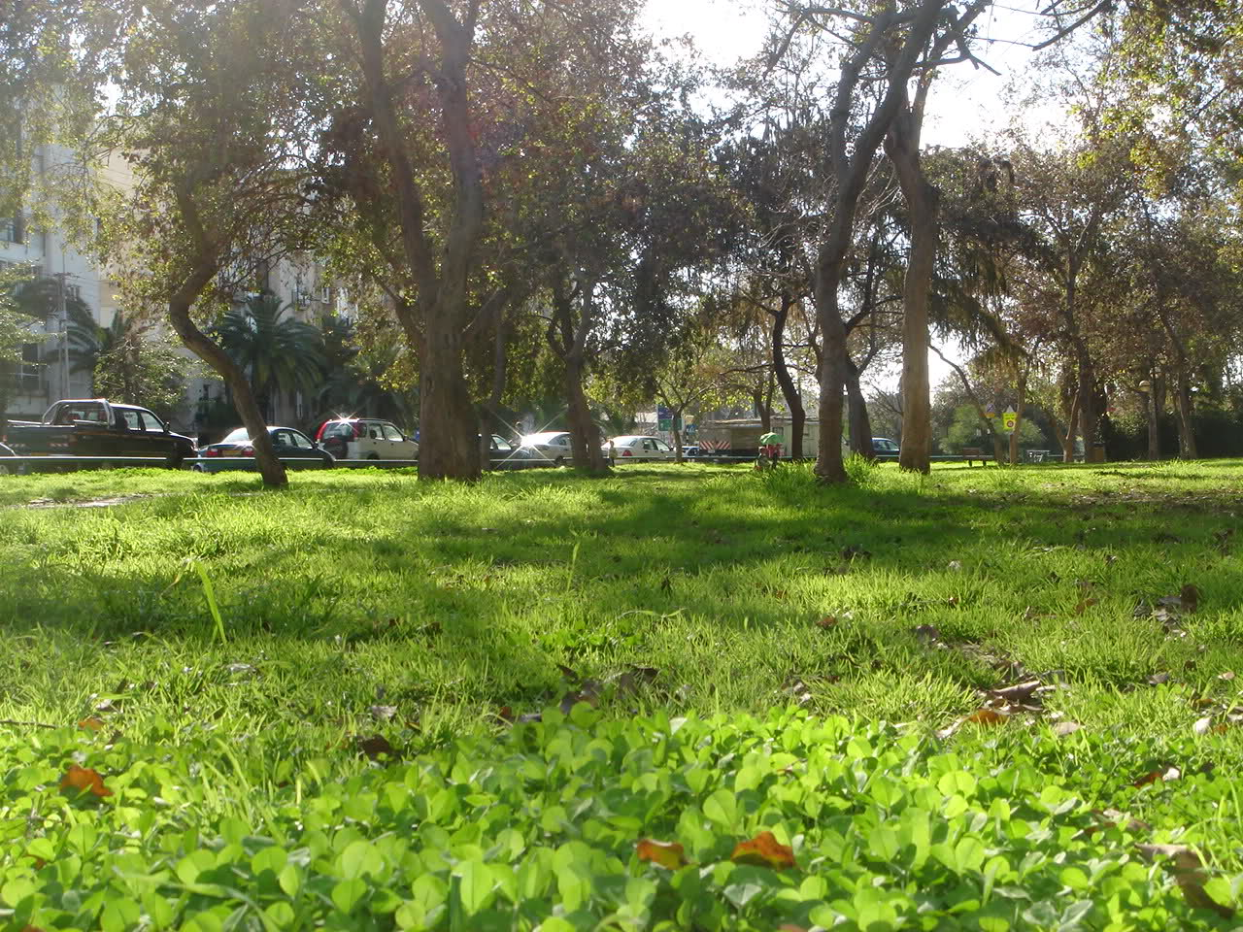
Notes:
Yarkon Park

Slide 39
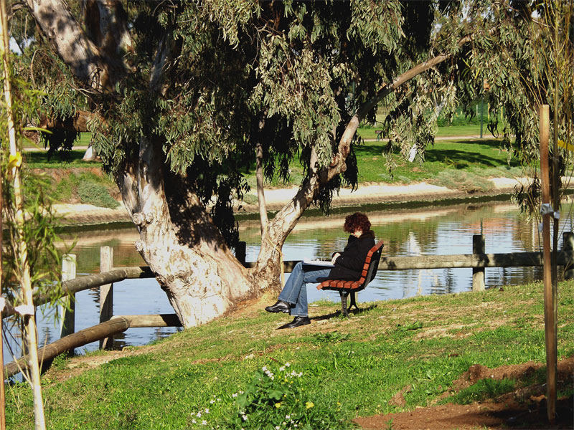
Notes:
Yarkon Park

Slide 40
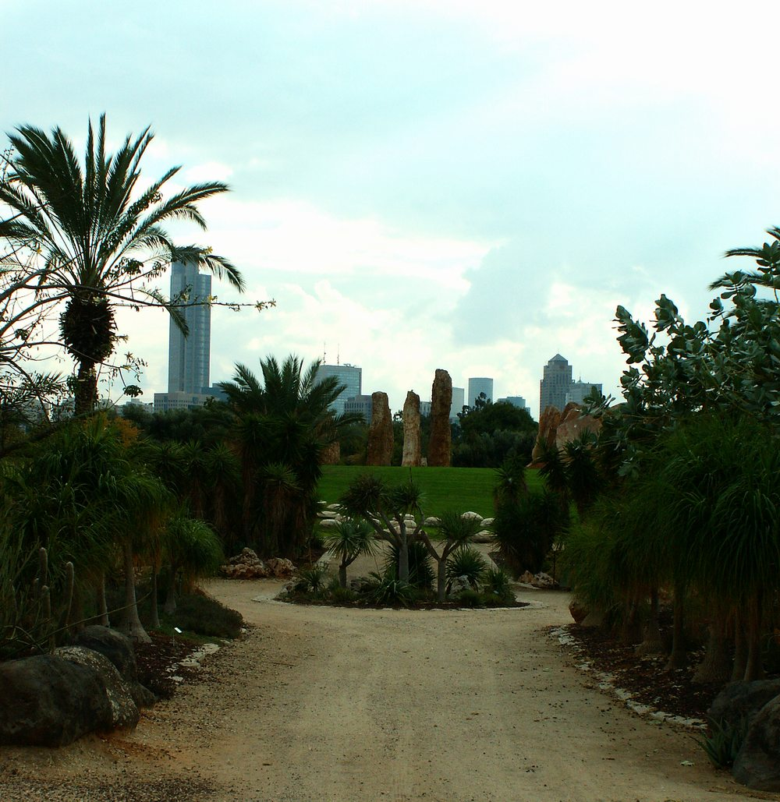
Notes:
Yarkon Park

Slide 41
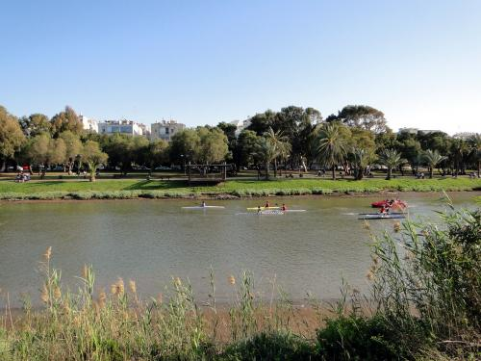

Slide 42
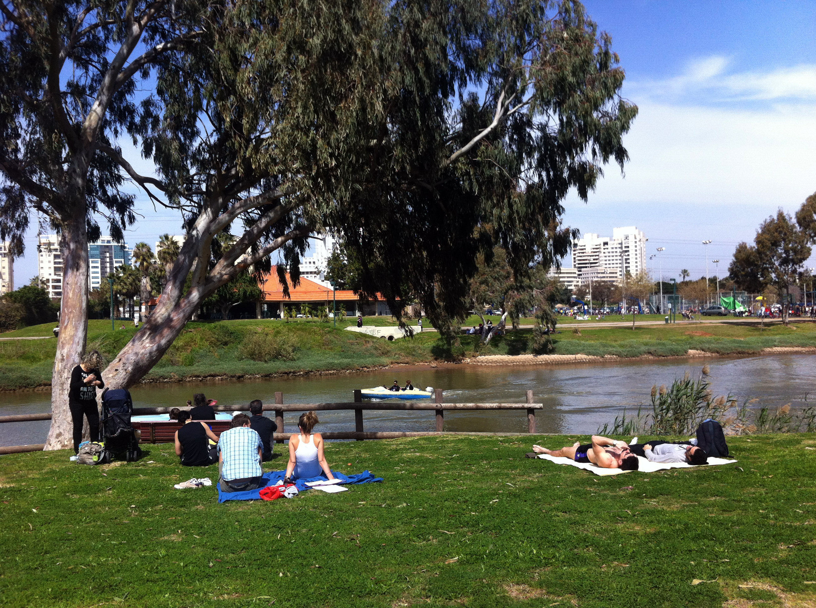
Notes:
Yarkon Park.-Yarkon River

Slide 43
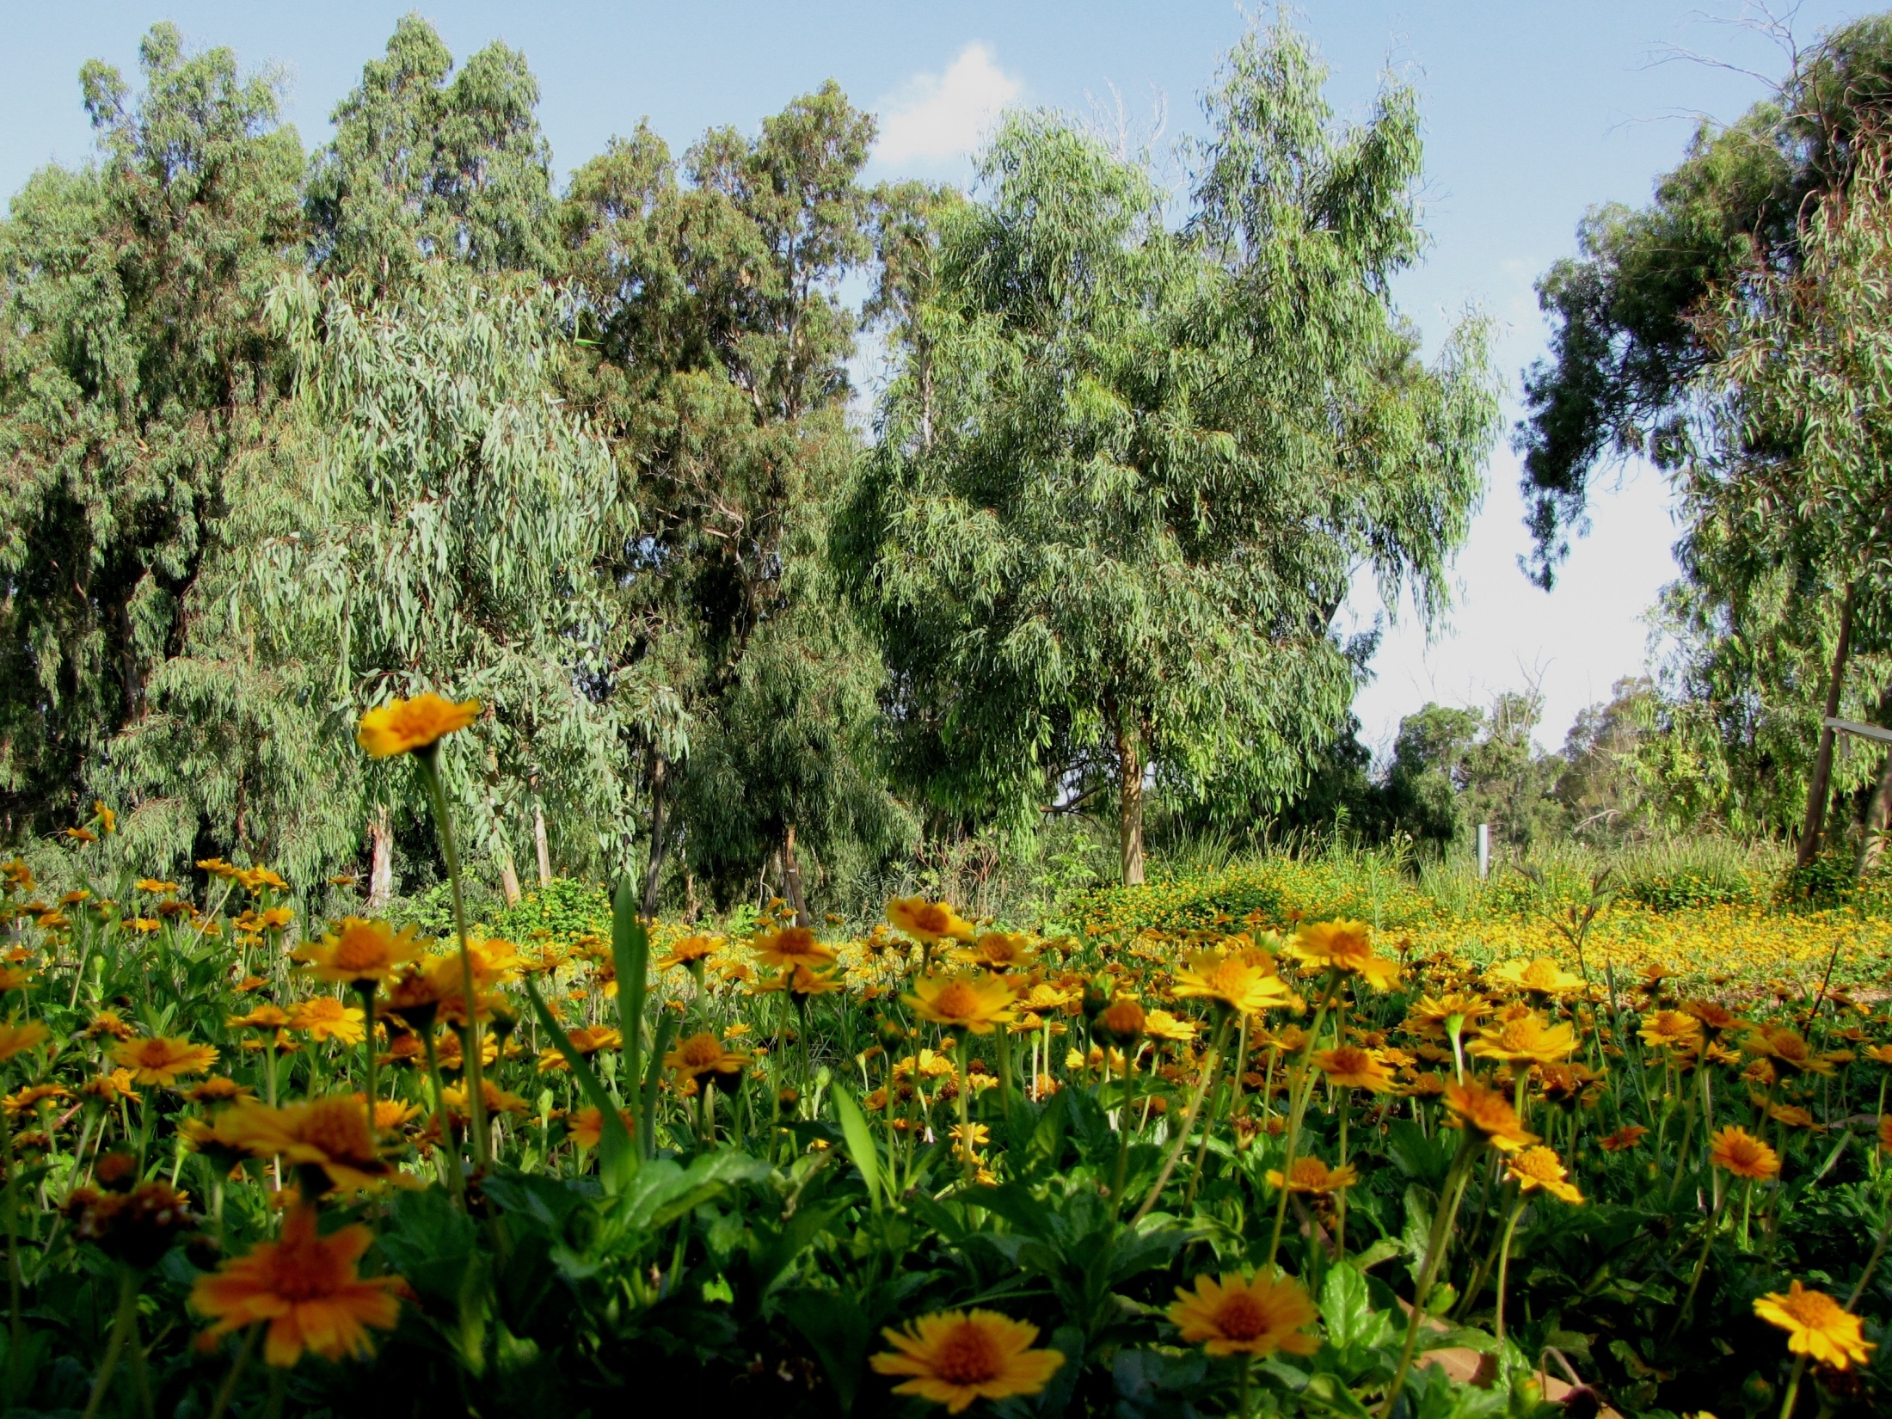
Notes:
Yarkon Park

Slide 44
National Park en Tel Aviv
Ramat Gan
Ramat Gan Parque Nacional es un gran parque urbano en Ramat Gan , Israel .
No es en realidad un parque nacional .
La plantación se inició en 1951 y el parque abrió sus puertas al público en 1953.
En 1959, un lago artificial fue creado, que fue ampliada en 1959
El parque se incorporarán a Ariel Sharon Park.
El parque cubre un área de 1,9 km ².

Slide 45
Es el segundo parque urbano más grande de Israel, después de que el Parque Yarkón .
El parque atrae a 700 a 800.000 visitantes al año.
[El núcleo zoológico de Tel Aviv-Ramat Gan está al lado del parque.

Slide 46
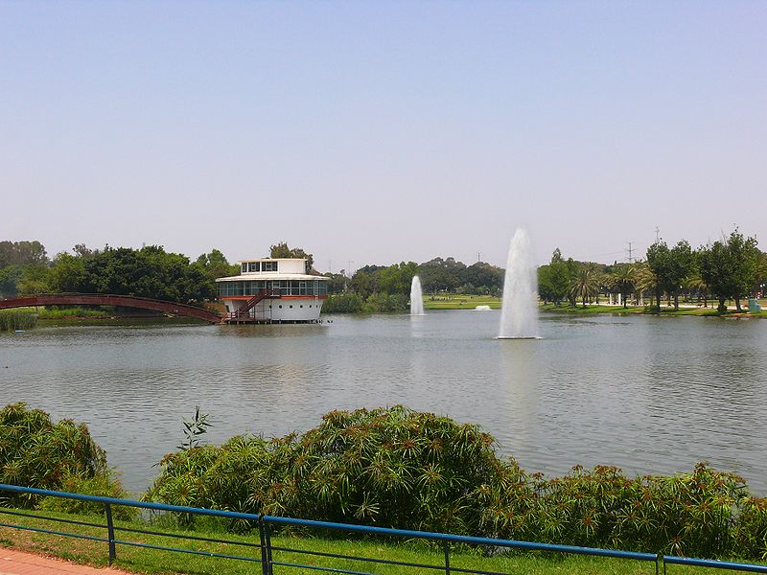
Notes:
Ramat Gan

Slide 47
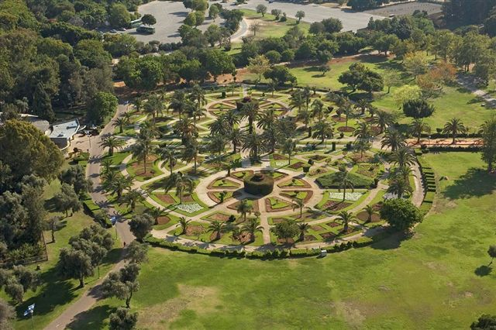
Notes:
Ramat Gan

Slide 48
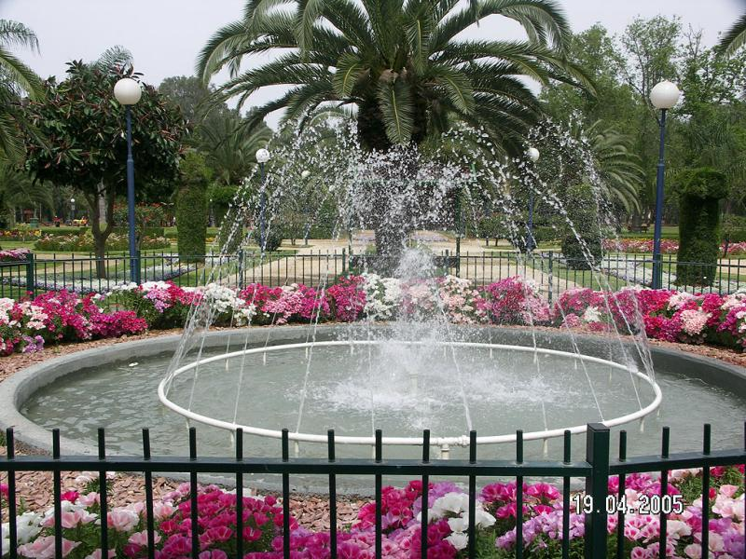

Slide 49
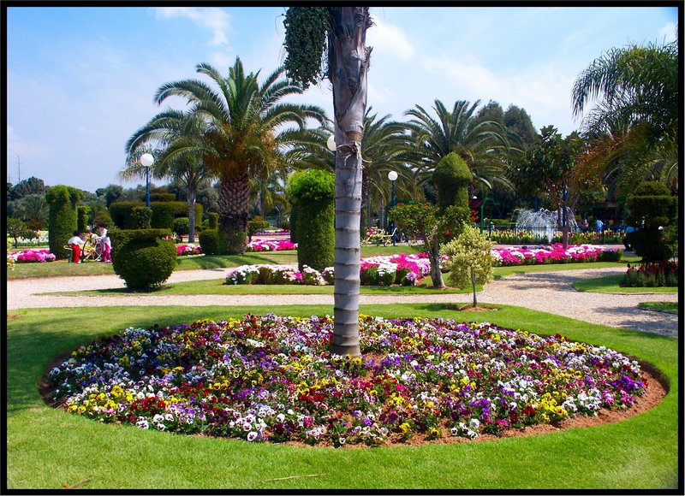

Slide 50
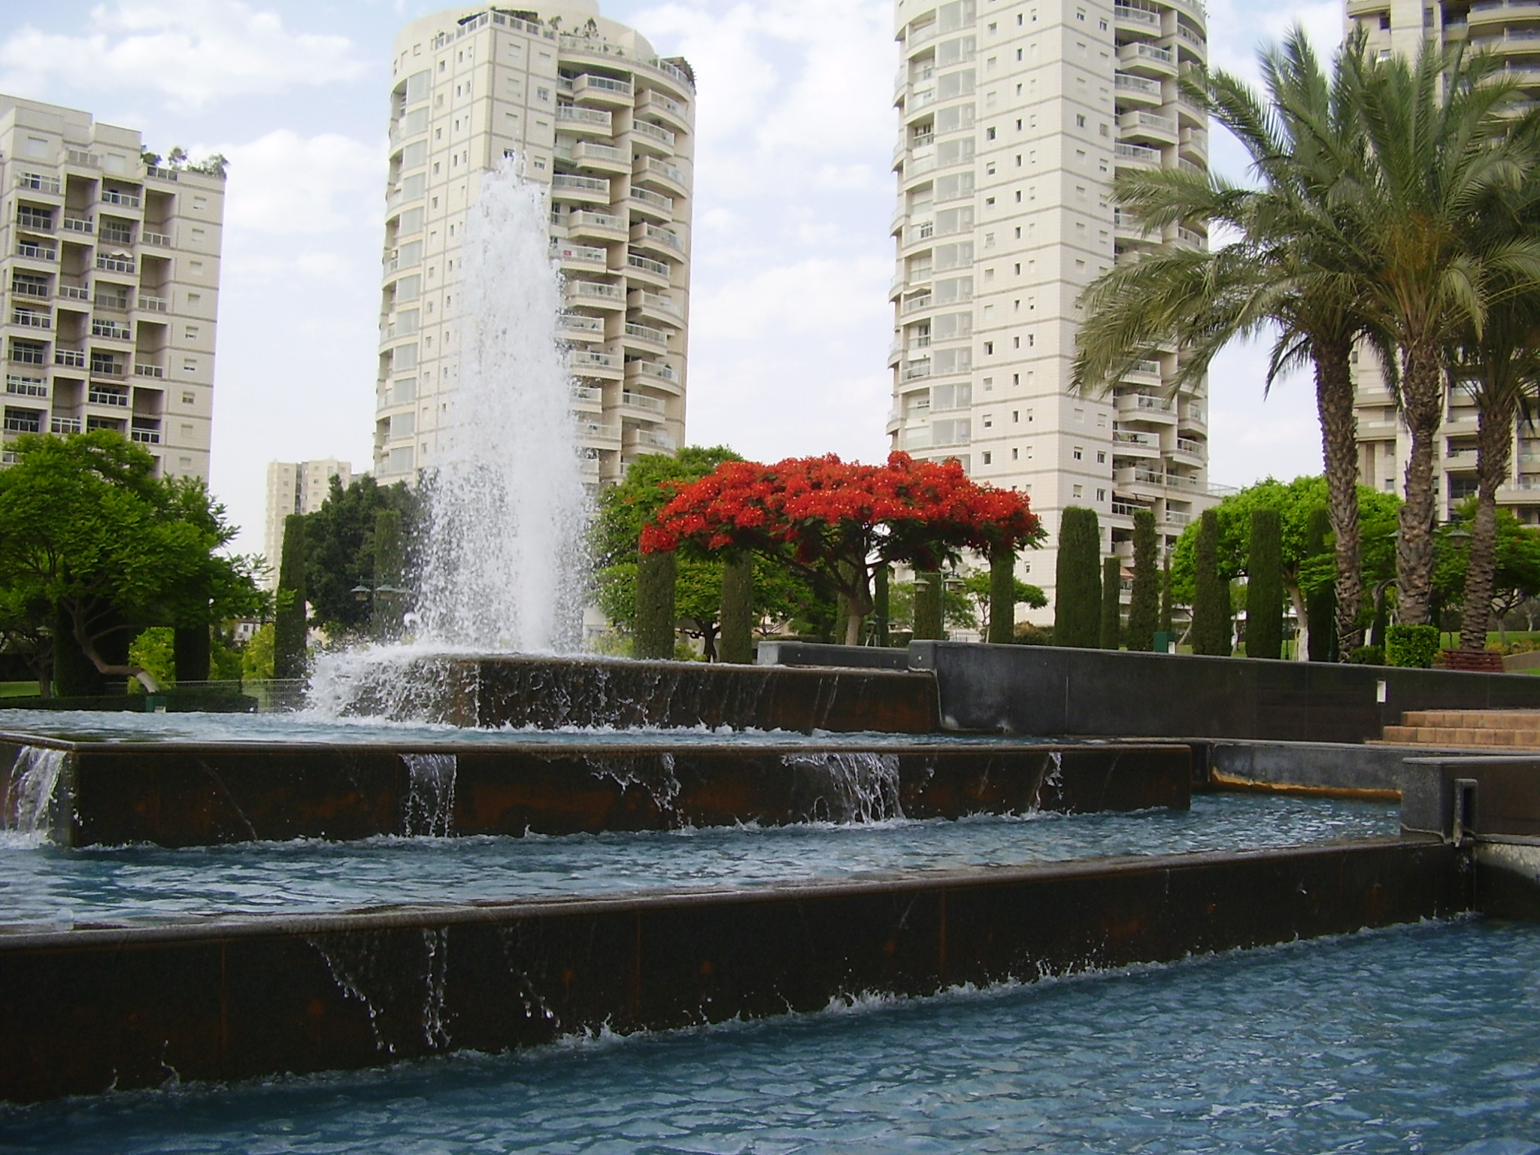
Notes:
Tel Aviv

Slide 51
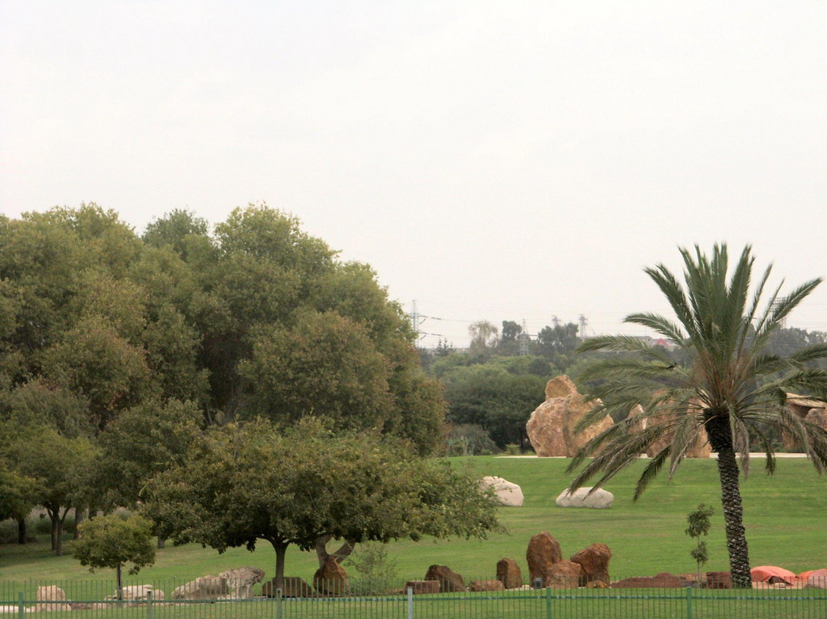
Notes:
National Park en Ramat Ghan,.Tel Aviv

Slide 52
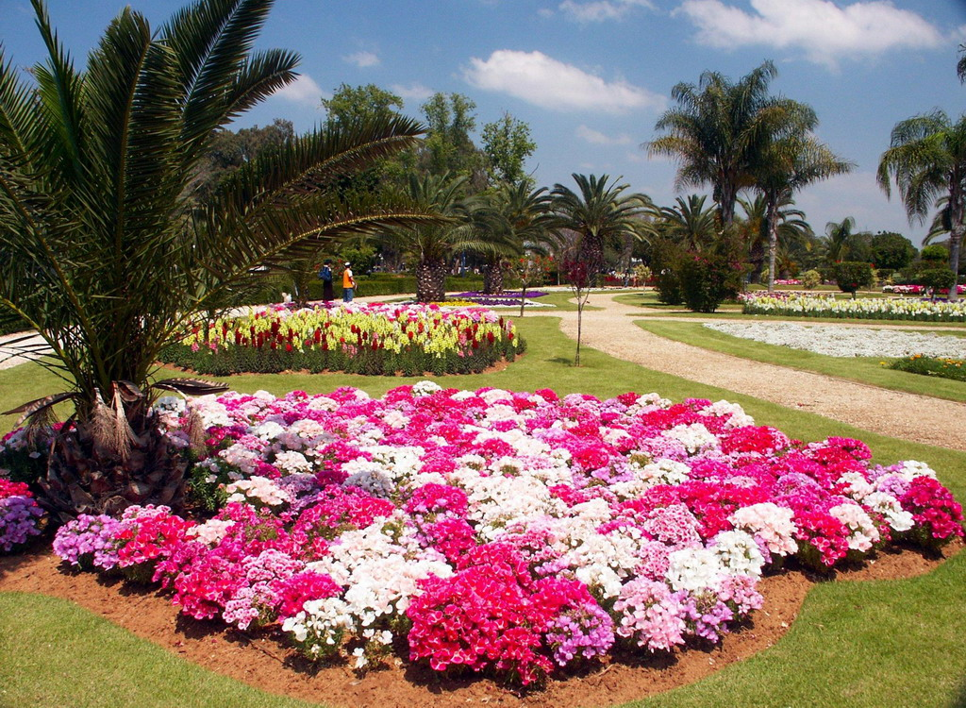
Notes:
Ramat Ghan

Slide 53
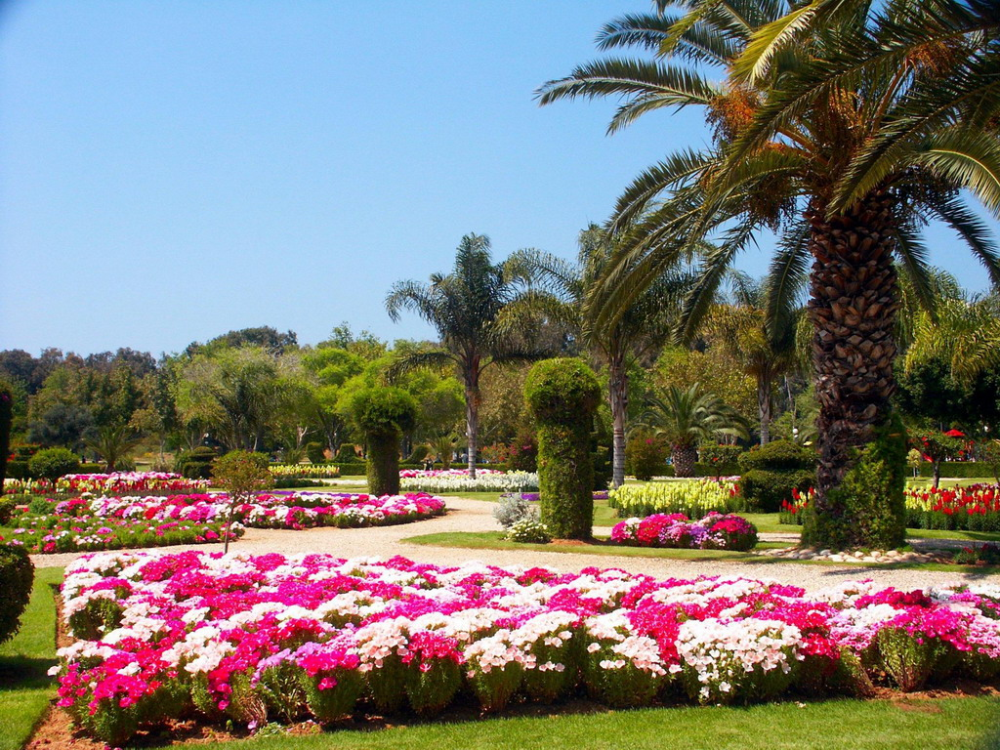
Notes:
Ramat Gahn

Slide 54
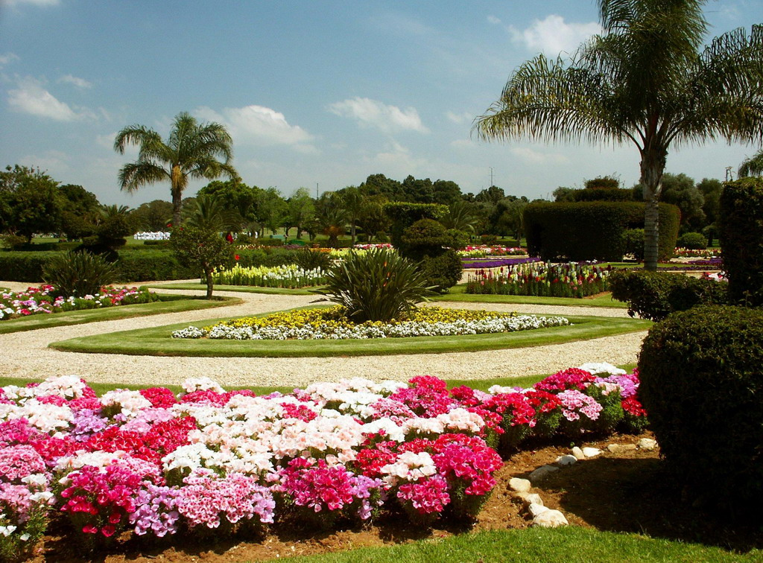
Notes:
Ramat Gahn

Slide 55
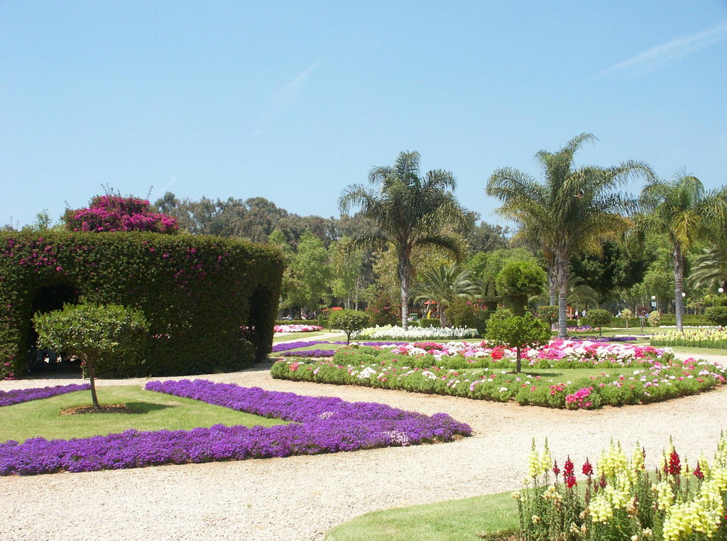
Notes:
Ramat Gahn

Slide 56
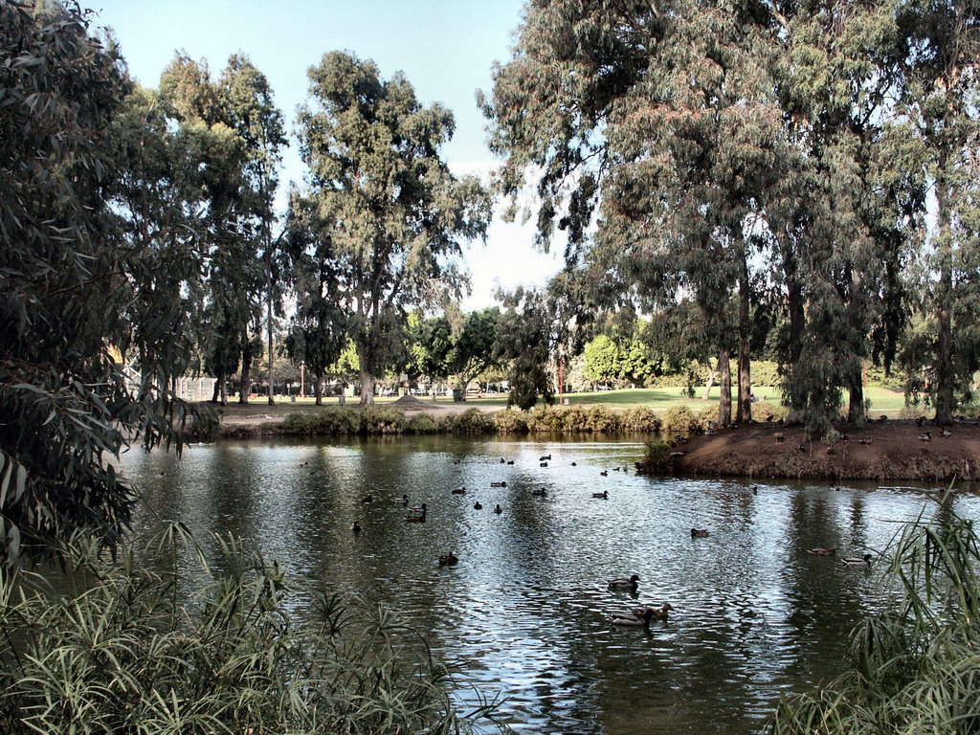
Notes:
Ramat Gahn

Slide 57
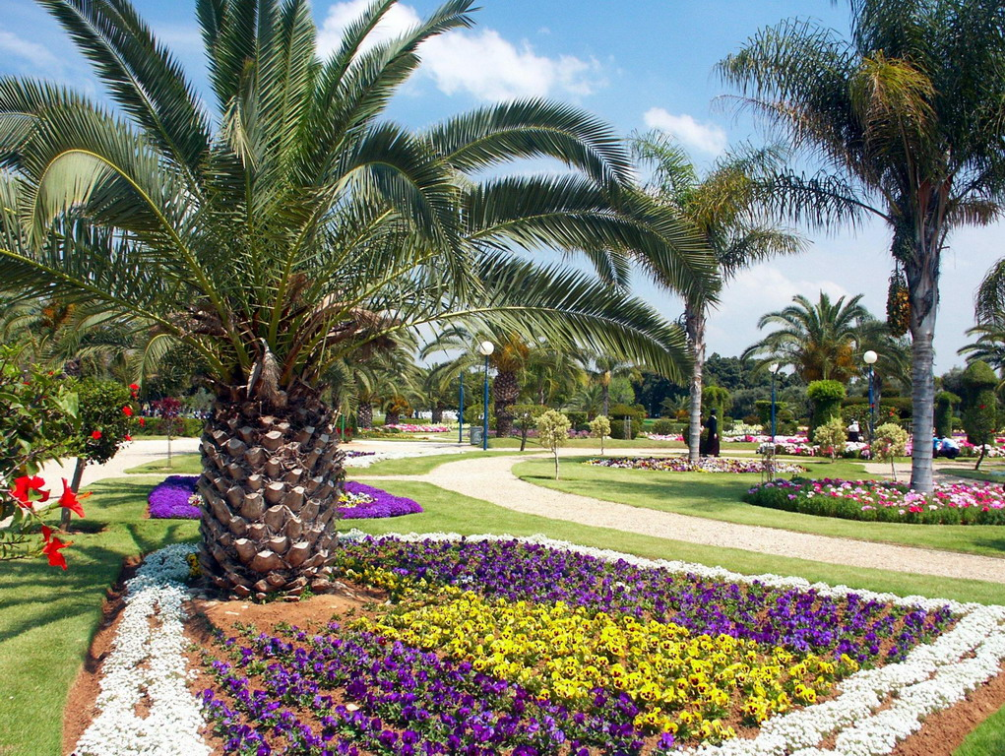
Notes:
Ramat Gahn

Slide 58
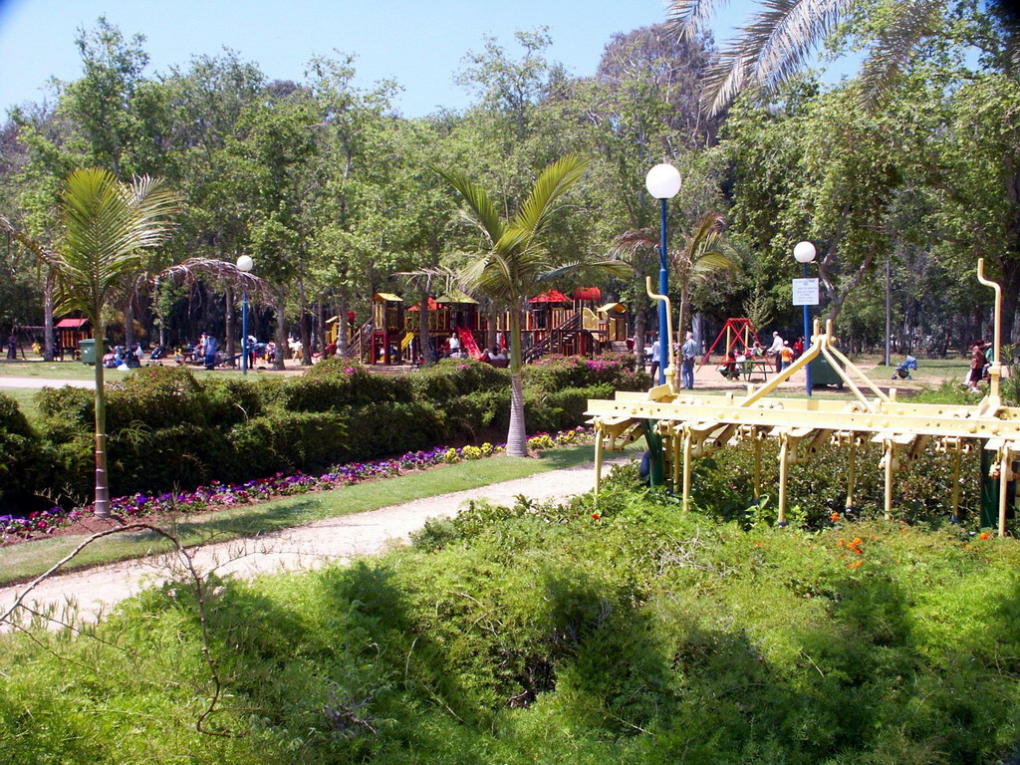
Notes:
Ramat Gahn

Slide 59
Israel .-Tel Giborin en Holon
Holon fue establecido por los inmigrantes pre 1948 en las proximidades de Tel Aviv.
Holon es una ciudad floreciente, bonita y animada, entre la más grande de Israel, con muchas atracciones culturales.
Holón tiene muchos parques y jardines públicos, centros comerciales modernos, edificios de gran altura y una de las zonas industriales más grandes de Israel.

Slide 60
Parques o Bosques: Peres Park, el Parque de la Juventud en Tel Giborim, el Jardín Japonés, el parque de Herzl, el Parque Bar-Lev, El Jardín de las Twin Cities, Yarkon y Tel Afek Parque Nacional , núcleo zoológico de Tel Aviv-Ramat Gan .

Slide 61
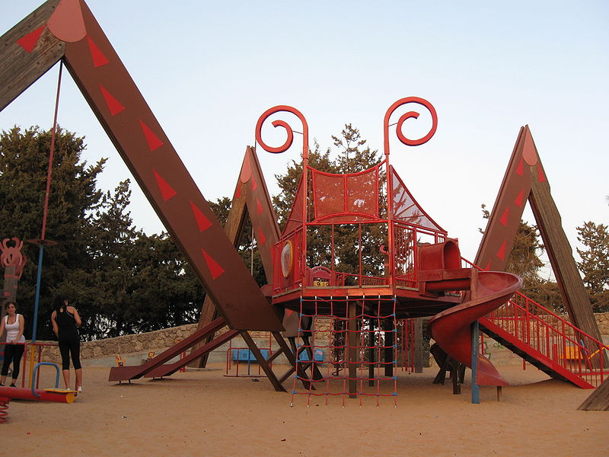
Notes:
Tel Giborin

Slide 62
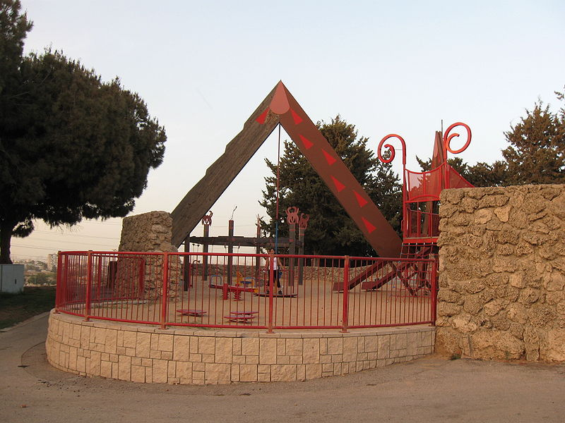
Notes:
Tel Giborin

Slide 63
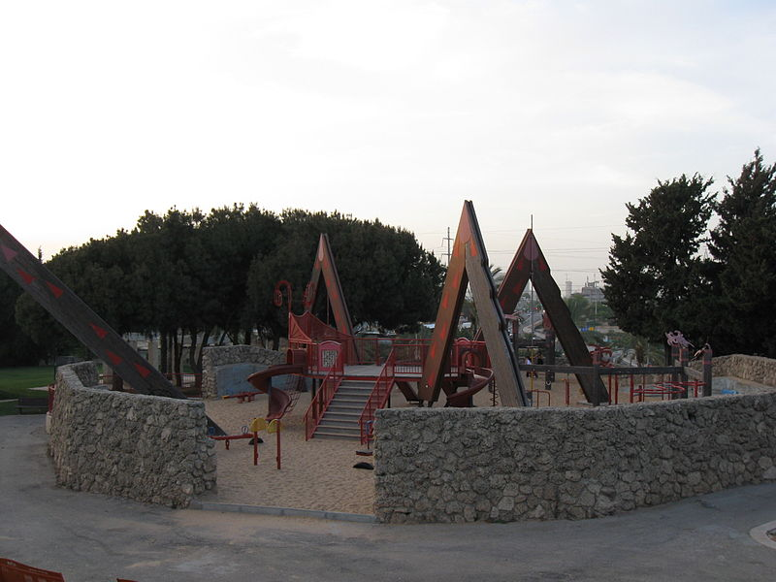
Notes:
Tel Giborin

Slide 64
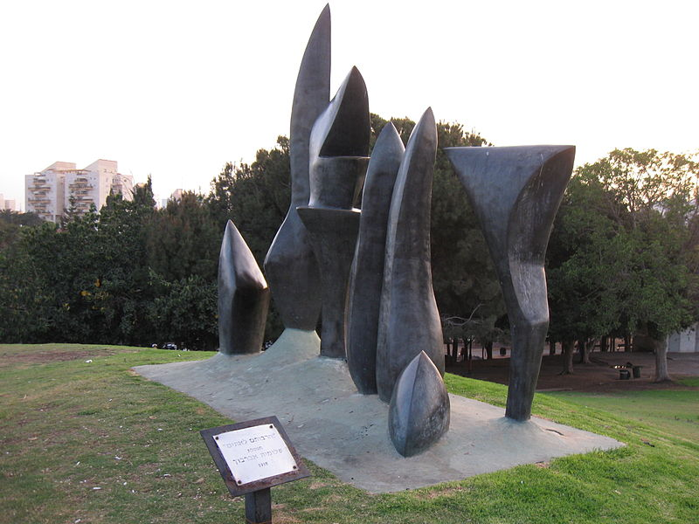
Notes:
Tel Giborin

Slide 65
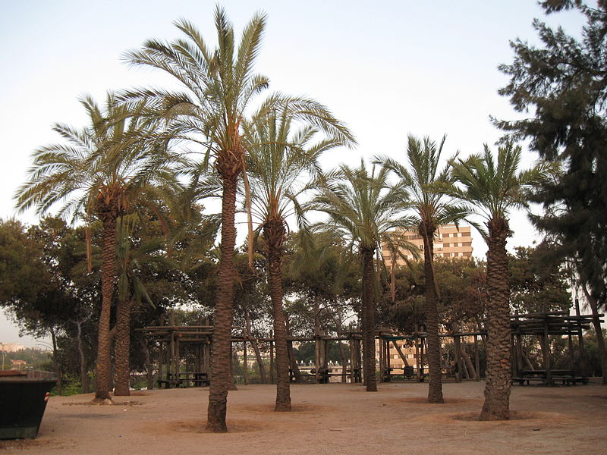
Notes:
Tel Giborin

Slide 66
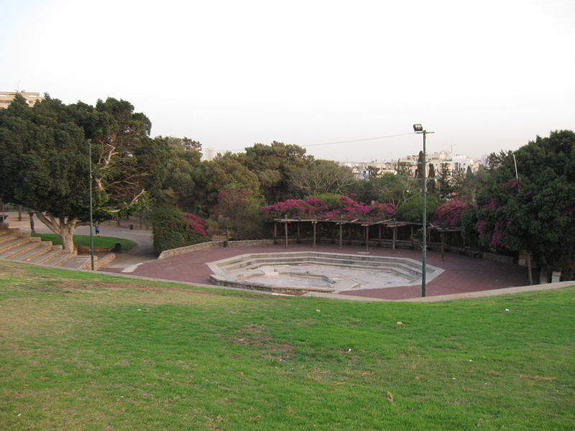
Notes:
Tel Giborin

Slide 67
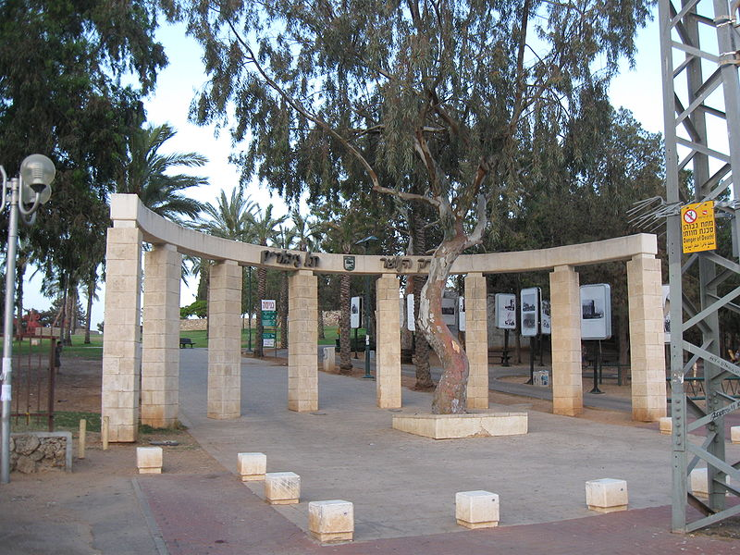
Notes:
Tel Giborin

Slide 68
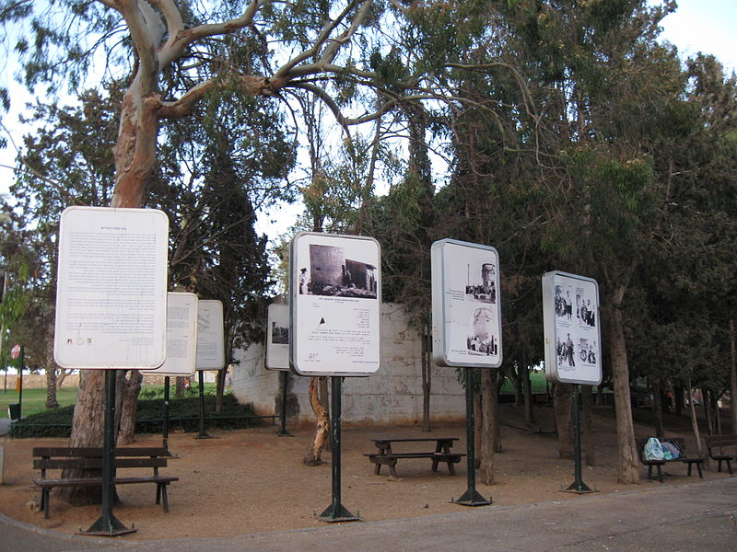
Notes:
Tel Giborin

Slide 69
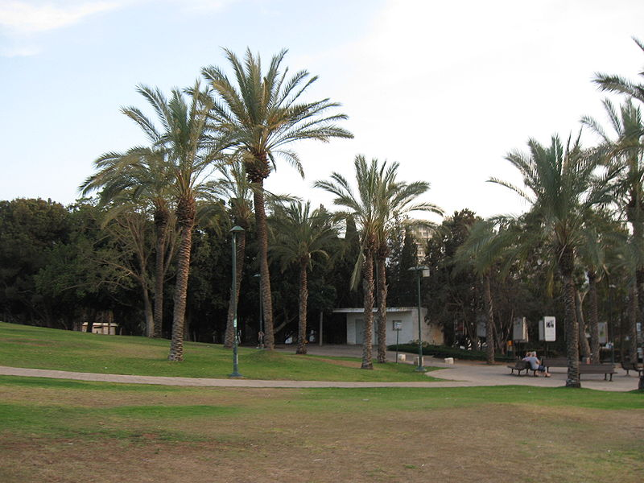
Notes:
Tel Giborin

Slide 70
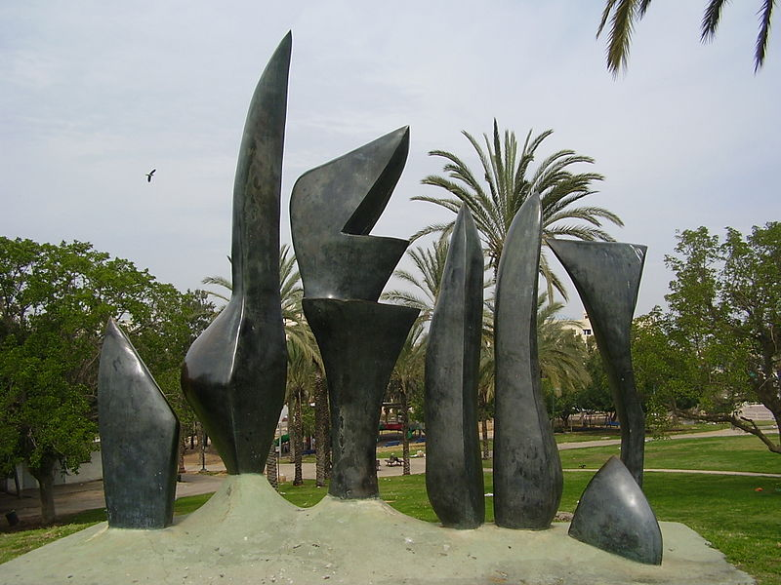

Slide 71


Slide 72
Utopia Park
El Utopía Park EN Israel esta, ubicado en el kibutz Bachan cerca de Netanya, reproduce un entorno de selva tropical para mostrar las orquídeas, plantas carnívoras, otras plantas tropicales, y la vida silvestre.

Slide 73


Slide 74


Slide 75


Slide 76


Slide 77


Slide 78


Slide 79


Slide 80


Slide 81


Slide 82


Slide 83
Israel.-Japanese Garden Holon
El Jardín Japonés en Holon es de tamaño modesto, como corresponde a un jardín de la tradición japonesa.
Es un poco sorprendente encontrar un rincón tranquilo en una ciudad relativamente grande, y esto es tal vez el secreto del encanto del jardín japonés.
El Jardín Japonés se extiende por cerca de tres dunams, pero estos están muy concentrados tres dunams-campesina, pacífica y pastoral, lejos de Levante ocupado.

Slide 84
El Jardín Japonés en Holon incluye un hermoso lago, una cascada, variada especial y una vegetación muy bien cuidada, con sala de estar y pérgolas que están hechas de bambú, e incluso una estructura que sirve como una casa de té tradicional, y mucho más.

Slide 85

Notes:
Israel.-Japanese Garden Holon

Slide 86

Notes:
Israel.-Japanese Garden Holon

Slide 87

Notes:
Israel.-Japanese Garden Holon

Slide 88

Notes:
Israel.-Japanese Garden Holon

Slide 89

Notes:
Israel.-Japanese Garden Holon

Slide 90

Notes:
Israel.-Japanese Garden Holon

Slide 91

Notes:
Israel.-Japanese Garden Holon

Slide 92

Notes:
Israel.-Japanese Garden Holon

Slide 93

Notes:
Israel.-Japanese Garden Holon

Slide 94

Notes:
Israel.-Japanese Garden Holon

Slide 95


Slide 96


Slide 97
Israel.-Jardin de Cactus.-Holon
El jardín de cactus en la ciudad de Holón se nombra después de Yehudit y Arazi Naum.
El jardín está situado en la esquina de Avenida Jerusalén. y Moshé Sharet St. y se extendió más de 5,5 dunams.
La colección bien cuidada incluye cientos de cactus de todas las formas, tamaño y color.
Éstos llegaron de todas partes del mundo y ha recibido una vivienda digna en la parte oriental de la ciudad de Holón. Y para completar la atmósfera, los caminos del jardín están decoradas con esculturas.

Slide 98

Notes:
Israel.-Jardin de Cactus.-Holon

Slide 99

Notes:
Israel.-Jardin de Cactus.-Holon

Slide 100

Notes:
Israel.-Jardin de Cactus.-Holon

Slide 101

Notes:
Israel.-Jardin de Cactus.-Holon

Slide 102

Notes:
Israel.-Jardin de Cactus.-Holon

Slide 103

Notes:
Israel.-Jardin de Cactus.-Holon

Slide 104

Notes:
Israel.-Jardin de Cactus.-Holon

Slide 105

Notes:
Israel.-Jardin de Cactus.-Holon

Slide 106

Notes:
Israel.-Jardin de Cactus.-Holon

Slide 107


Slide 108


Slide 109
Notes:
..

Slide 110

Notes:
Israel.-Jardin de Cactus.-Holon

Slide 111

Notes:
Israel.-Jardin de Cactus.-Holon

Slide 112
Israel.-Raanana Park.
El parque de Raanana es el mayor parque urbano en el Sharon región.
Ofrece caminatas y senderos para bicicletas, canchas deportivas, un zoológico y un rincón infantil de mascotas y un lago en forma de trébol recuerda escudo de armas de Raanana.
Hay dos fuentes en el lago y los peatones pueden cruzar sobre el puente
El lago está rodeado de jardines especiales, incluyendo el jardín de siete especies, y senderos sombreados. También hay un restaurante y una pequeña galería de arte.

Slide 113

Notes:
Israel_Raanana_Park.

Slide 114

Notes:
Israel_Raanana_Park.

Slide 115

Notes:
Israel_Raanana_Park.

Slide 116

Notes:
Israel_Raanana_Park.

Slide 117


Slide 118

Notes:
Israel_Raanana_Park.

Slide 119

Notes:
Israel_Raanana_Park.

Slide 120

Notes:
Israel_Raanana_Park.

Slide 121


Slide 122

Notes:
Israel_Raanana_Park.

Slide 123

Notes:
Israel_Raanana_Park.

Slide 124

Notes:
Israel_Raanana_Park.

Slide 125

Notes:
Israel_Raanana_Park.

Slide 126

Notes:
Israel_Raanana_Park.

Slide 127

Notes:
Israel_Raanana_Park.

Slide 128

Notes:
Israel_Raanana_Park.

Slide 129

Notes:
Israel_Raanana_Park.

Slide 130


Notes:
Israel_Raanana_Park.

Slide 131

Notes:
Israel_Raanana_Park.

